Slide 1
Derrière le web de surface

Slide 2
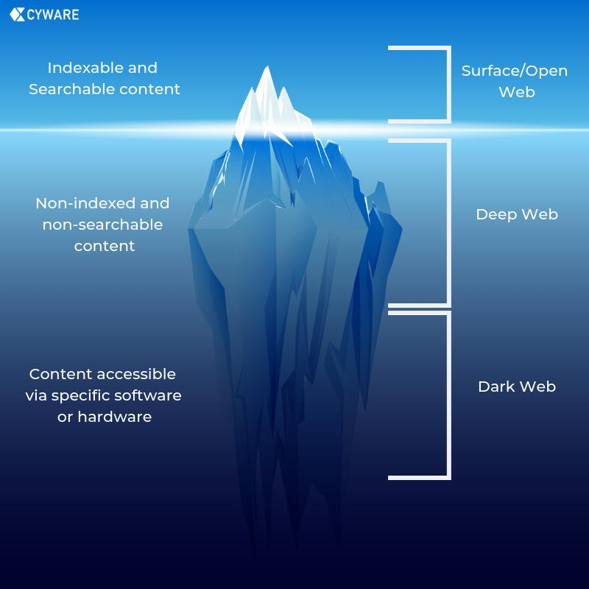
Surface, profond, sombre
Web Surfacique
  indexé
Web profond
  Non indexé
Web sombre
  Réseau superposé
  Crypté (anonymat)
Iceberg 50x
Réalité : 500x

Slide 3
Internet ≠ Web surfacique
Web :
  Architecture client-serveur
Pair-à-pair (peer-to-peer)
  Chaque nœud est à la fois client et serveur
Messagerie instantanée
Mails
VoIP (Voix sur IP : téléphonie via Internet)

Slide 4
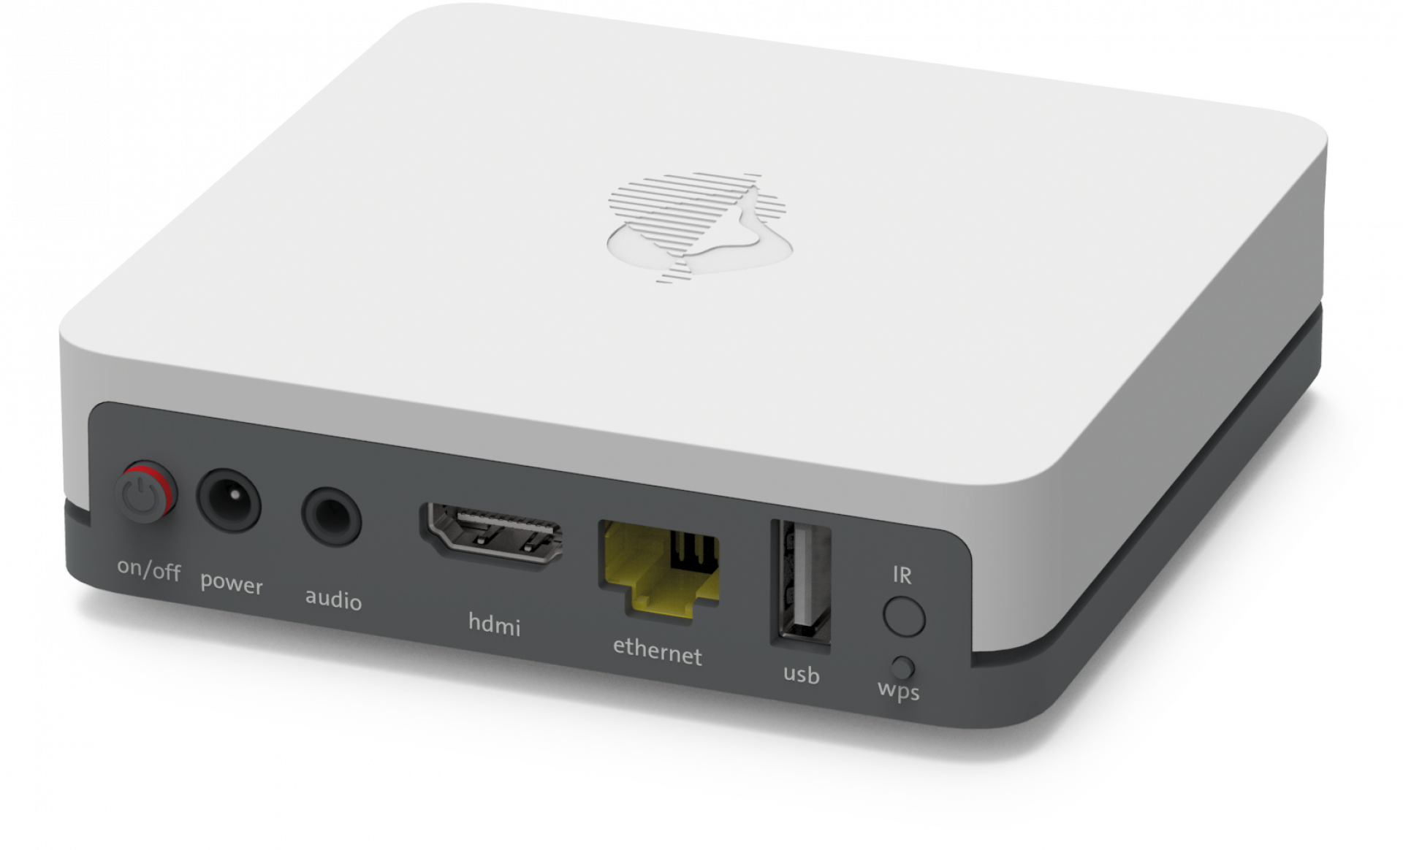

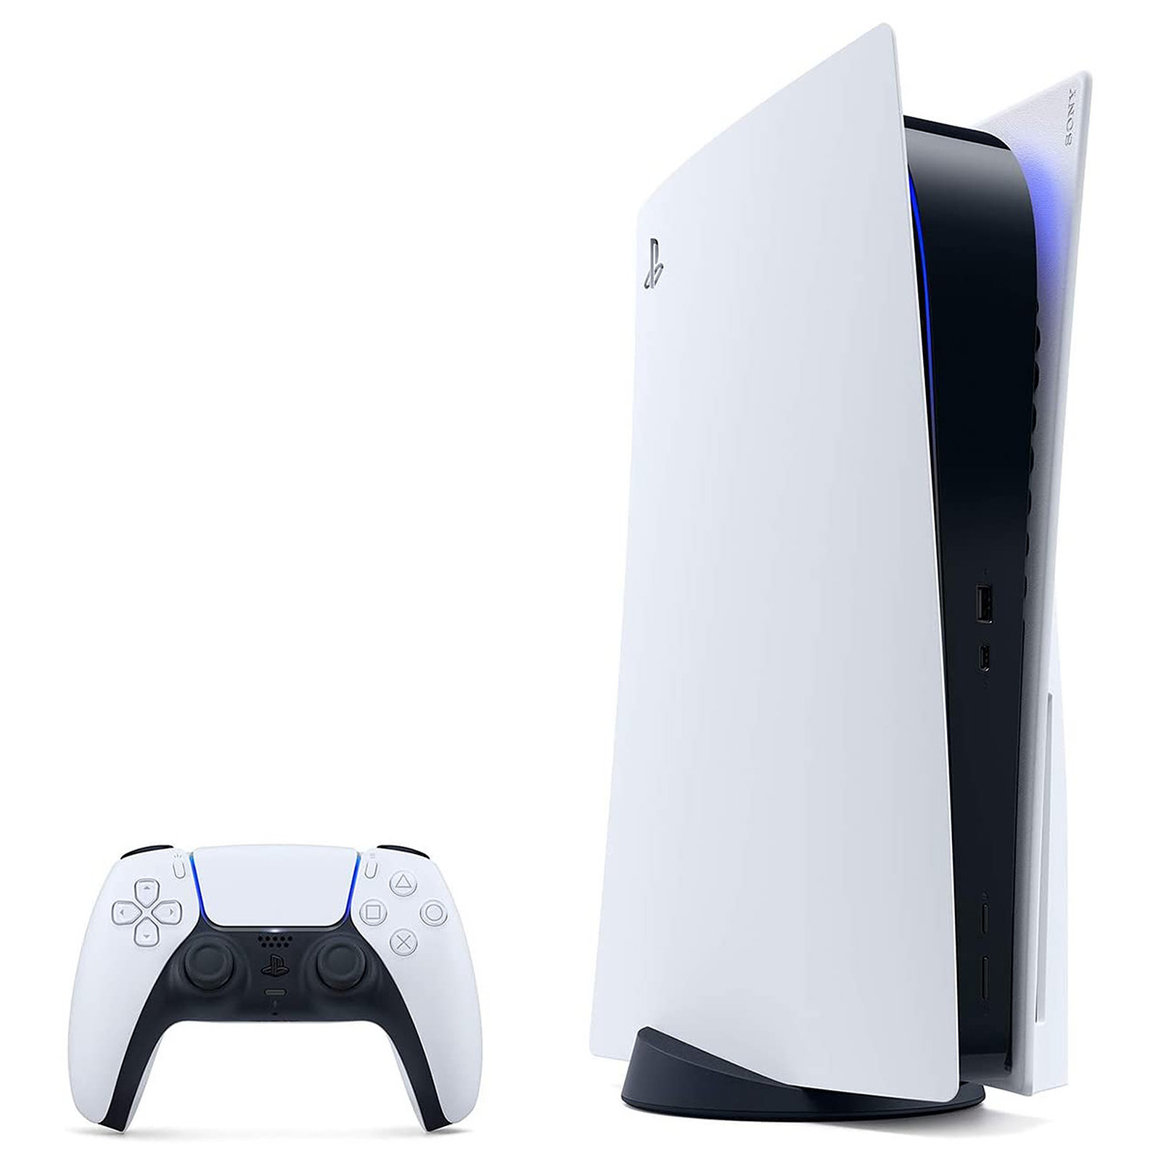
Web profond ≠ Internet
Non indexé par les moteurs de recherche
Utilise Internet
Totalement légal

Slide 5

Web profond ≠ Darknet(s)

Slide 6
Web sombre ≠ Darknet(s)
Même analogie que Web surfacique et Internet

Slide 7
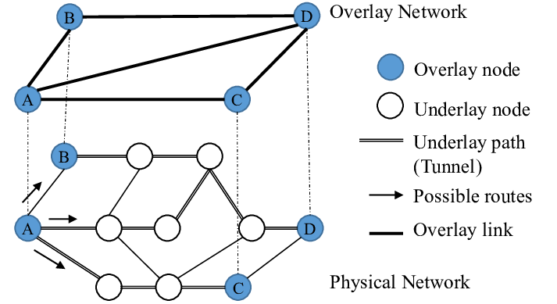
Réseau superposé
Utilise un réseau existant
Internet
Fourni un nouveau service
Inconnu du réseau primaire

Slide 8
Darknet(s)
Réseau superposé
Chaque nœud est un client (et/ou serveur) du réseau sombre
ANONYMAT
  Cryptographie
  VPN
Légal
Exemples de darknets :
  Tor
  Freenet
  I2P
  GNUnet
  Zeronet
  Retroshare
  Etc..

Slide 9
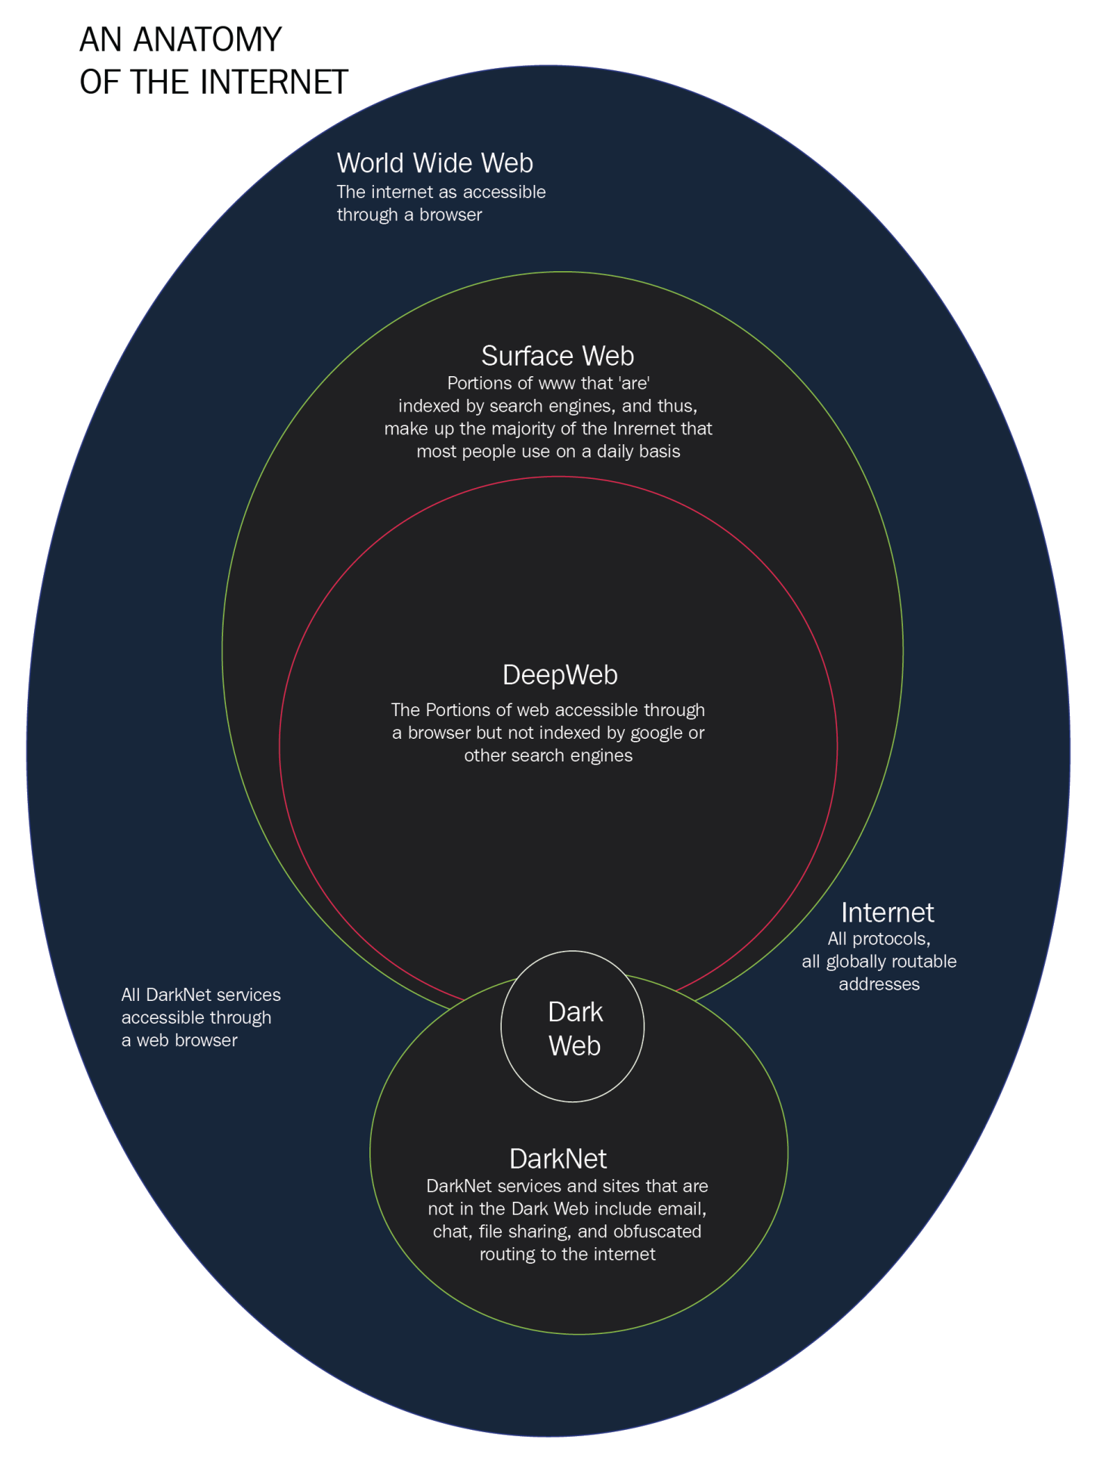
Anatomie complète
Anatomie complète

Slide 10

Anonymat – Confidentialité
Protection vie privée
Pas de traces
Pas de filtres
Sécurité
  Actuelle
  Future

Slide 11
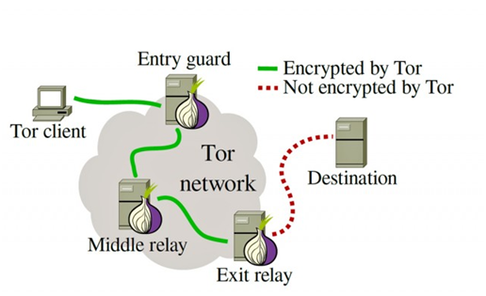
Un exemple : TOR (The Onion Router)
Réseau superposé à Internet
  Tor network
Anonymat
  Cryptographie asymétrique
  Cryptographie symétrique
  Géolocalisation (VPN)
Architecture «en oignons»
  Chaque «saut» est crypté

Slide 12
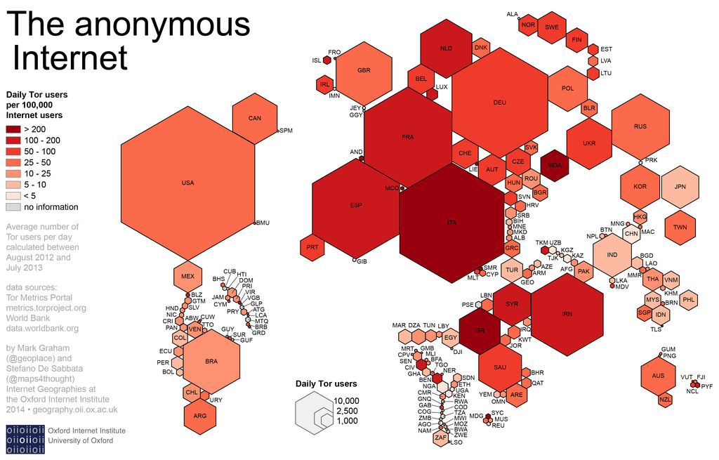
Avantages
Traçage impossible
Confidentialité
Protection de la vie privée
Tous les avantages d’un VPN
Sites officiels permettent de contourner la censure (ex : Washington Post, Facebook, wikipedia,...)

Slide 13

Inconvénients
Lent
  «par design»
  Sauts entre nœuds
  Calculs cryptographiques

Slide 14
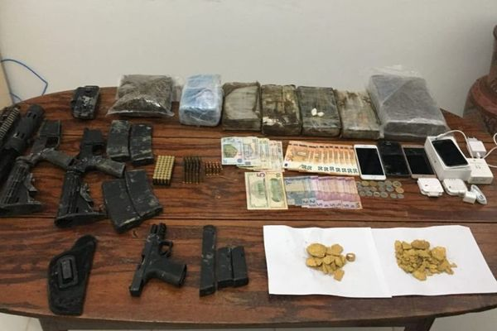
Services dans les darknets
Anonymat + confidentialité
Sites «.onion»
  Font partie du réseau superposé
  Existent sur une machine du réseau support (Internet)
Certains proposent des services illégaux

Slide 15
En Suisse, il est illégal (notamment) de :
Acheter des armes sans permis de détention (ou de port) et non répertoriées
Acheter des stupéfiants
Acheter des médicaments sur liste Swissmedic
Consulter, détenir, produire des contenus de pornographie interdite (voir CP)
Engager un tueur à gage
Utiliser, fournir, voler des numéros de cartes de crédit
Utiliser, fournir, voler des données privées
Etc..
Etc..
Etc..

Slide 16
Deux dernières questions ...
Le vendeur et l’acheteur sont anonymes, comment l’acheteur peut payer un service ou un produit illégal au vendeur ?
L’acheteur et le vendeur sont anonyme, comment le vendeur va-t-il acheminer le service ou le produit vers l’acheteur ?

Slide 17
Sources
Daniel Hallot, Le Darknet, mémoire de master 2 professionnel, Université de la Sorbonne, 2018
Swissmedic
Code Pénal Suisse
Fedpol

